Slide 1


Les ravines peuvent-elles être des corridors de biodiversité potentiels ?
Analyse de méthodologie
LIU Shimeng
Tuteur : Séraphine Grellier

Slide 2
Plan
Introduction
Partie 1 La composition et la densité de la banque de graine
Méthode d'émergence des semis
Méthode d'extraction des graines
Partie 2 Les caractères du mouvement de graine
Expériences sous précipitation simulée
Expériences sous précipitation naturelle

Slide 3
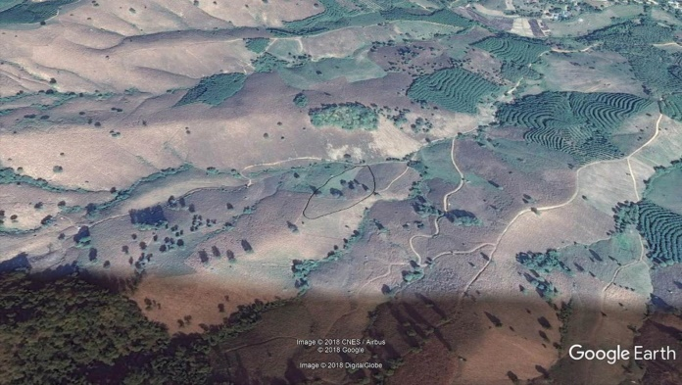
Introduction
Hypothèse (S9)
Les ravines peuvent-elles être des corridors de biodiversité potentiels ?
Conclusion (S9)
Les ravines peuvent et être considérées comme des corridors de la biodiversité grâce à la présence de la banque de graine du sol et le mouvement de graine en surface du sol
Objectif (S10)
Consulter les article concernants et analyser les méthodes d’expérience qui sont pour le but de mesurer la banque de graine et le mouvement de graine
Proposer des méthodes afin de appliquer sur notre terrain d’étude et mesurer la banque de graine et le mouvement de graine
Figure 1 Photo satellite de terrain d’étude
Notes:
Comme nous avons déjà parlé dans le mi-oral, l’érosion du sol est un problème plus en plus préoccupant et il menace le micro-environnement du sol et aussi la formation de vegetation dessus. Sur la base du problème de l’érosion du sol, nous avons proprosé une hypothèse, est ce que les ravines peuvent elles etre des corridors de biodiversité potentiels, et en fait nous avons trouvé que la presence de la banque de graine et aussi le mouvement de graine peuvent supporter cette hypothèse. Donc, le recherche que j’ai fait cette semetre est pour l’objet de trouver les méthodes d’espériences qui peuvent mettre en application sur notre terrain d’étude, comme on peux voir sur la photo, afin de vérifier cette hypothèse.

Slide 4
Partie 1
La composition et la densité de la banque de graine

Slide 5
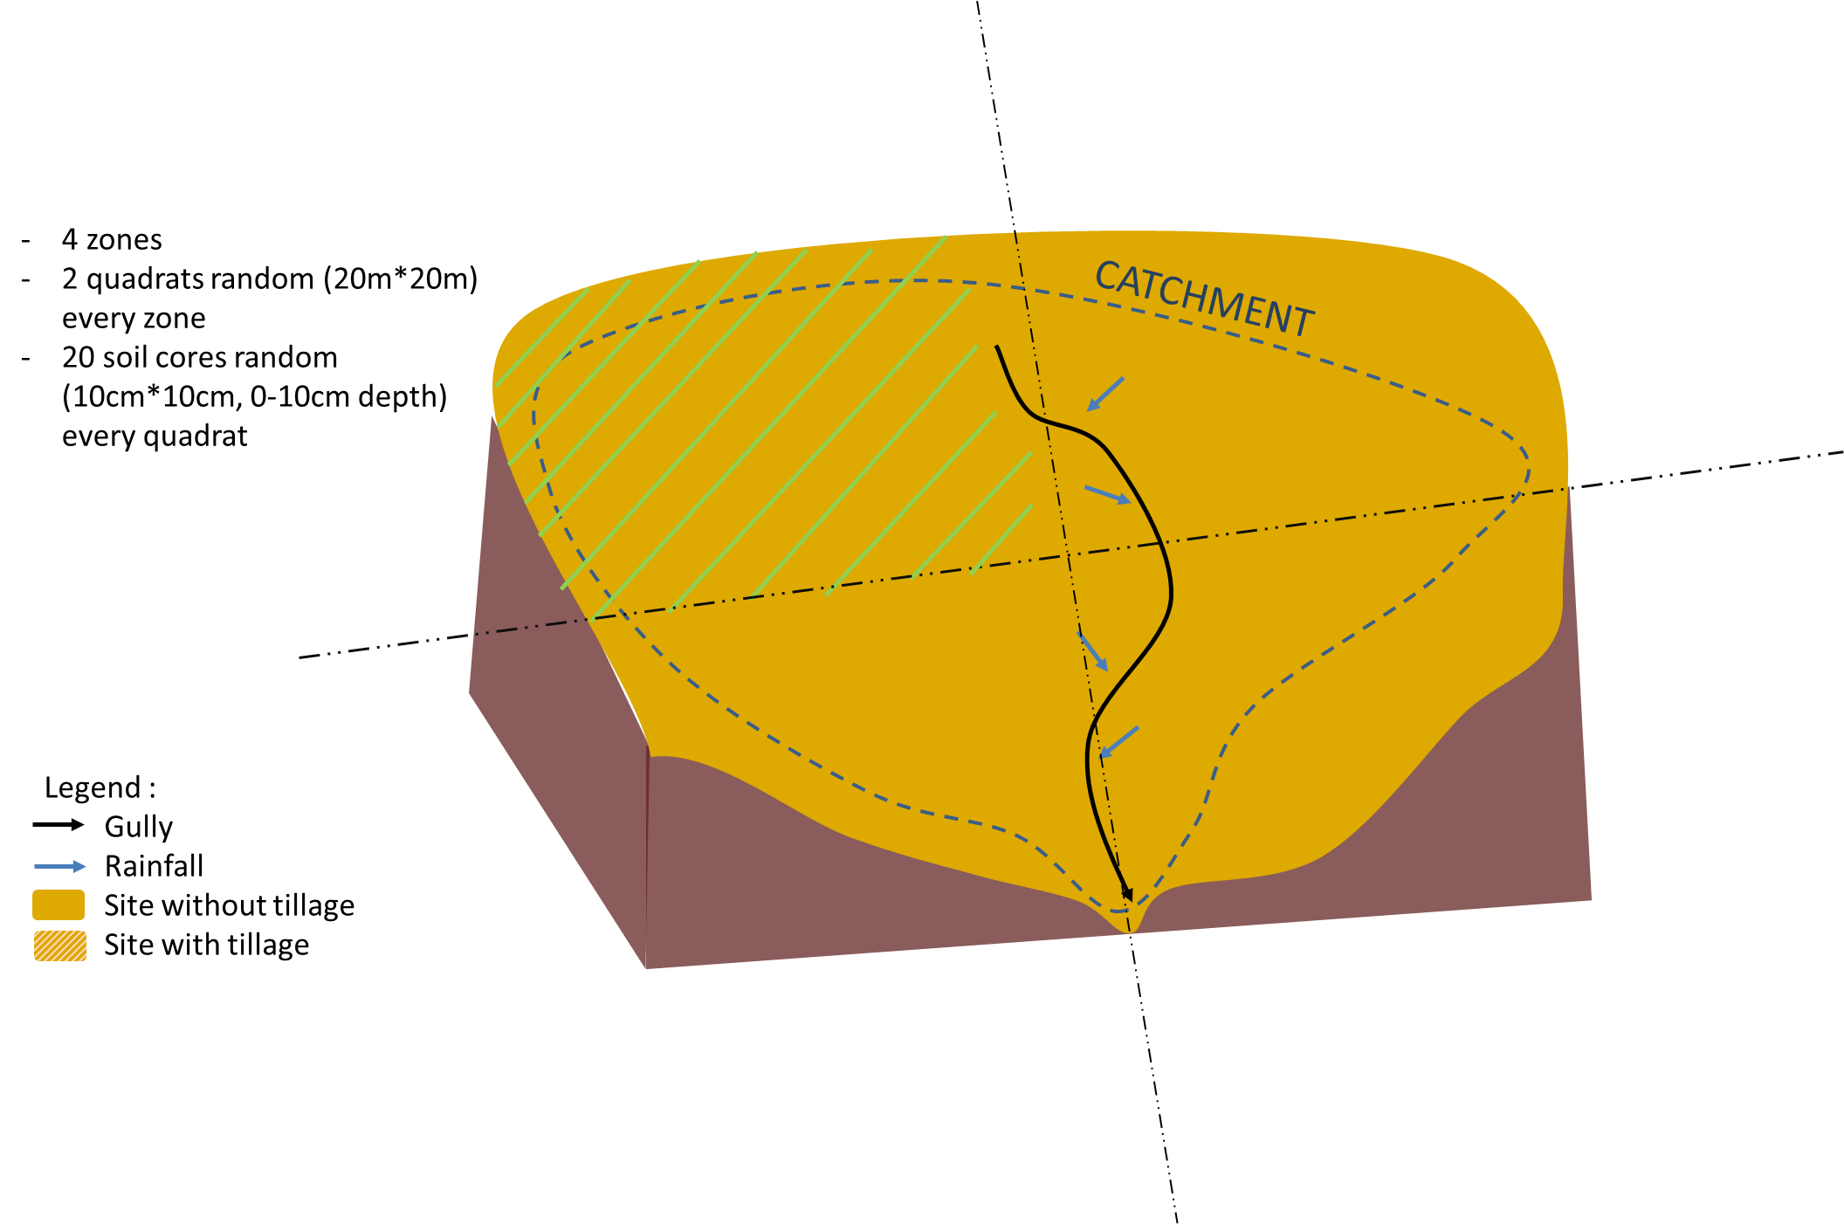
Méthode d'émergence des semis
Figure 2 Méthode d'émergence des semis, réalisation personnelle en référant ource: Weerasinghe et al. (2008)
Notes:
La permière méthode est la méthode d’émergence des semis, qui est couramment utilisé. TDA on divisera le site d’étude en 4 zone afin de comparer la banque de graine du sol au labour et sans labour, puis 2 quadrats seront pris au hasard sur chaque zone et 20 carrots du sol seront aussi prélevé au hasard sur chaque quadrat. On devra aussi noter les coordonées de chaque quadra afin de comparer les effets du hauteur et de la distance de ravine sur la banque de graine

Slide 6
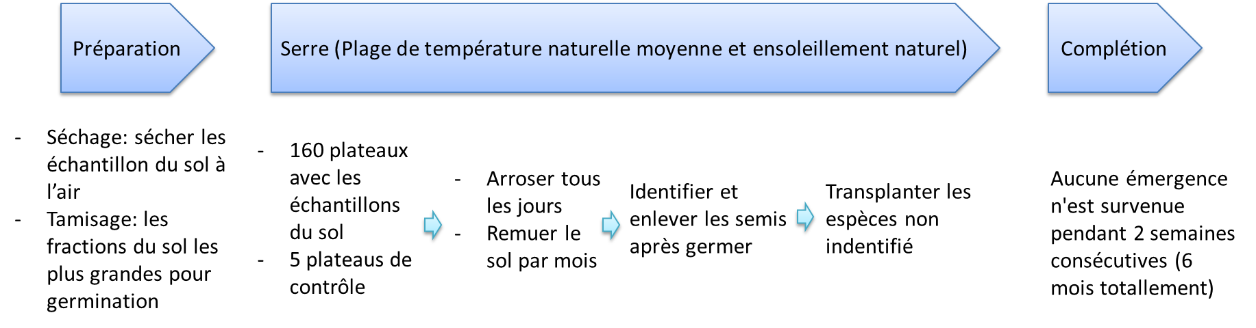
Méthode d'émergence des semis
Figure 3 Organigramme de la méthode d‘émergence des semis, réalisation personnelle en référant Price et al. (2010); Li et al. (2010); Wang et al. (2017); Chapple,D. (2017); Weerasinghe et al. (2008); Wang et al. (2017)
Notes:
On va aller traiter les échantillons; après sécher et tamiser les échatillons, on les mettra sur 160 plateau avec un fond percé et une couche de gravier, en plus 5 plateaux de contrôle seront aussi mettre en place avec seulement la couche de gravier mais sans l’échantillon. Tous les plateaux seront arrosé tous les jours et remuré par mois, apres, les semis émergents seront identifié, compté et enlevé tous les 3 ou 4 jours pendant les premiers 2 mois et 1 fois par semaine apres. Les espèces non identifié seront transplanté dans un plateau plus grand pour la croissance et l’identification ultérieur. Le test complète si aucune émergence n’est survunue pendant 2 semaines consécutive et le test durera 6 mois totalement. On va avoir le resultat de la composition et la densité de la banque de graine en fonction de l’identification de sermis.

Slide 7
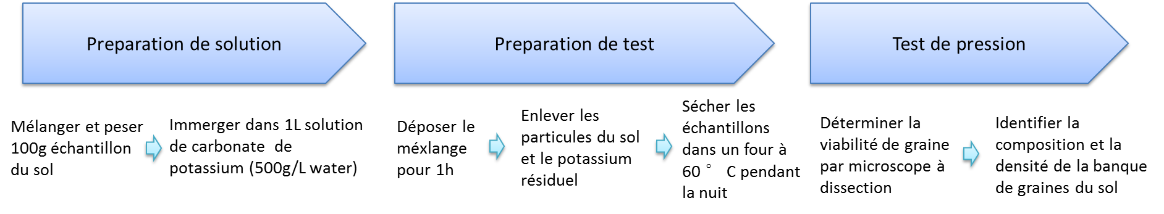
Méthode d'extraction des graines
Figure 4 Organigramme de la méthode d'extraction des graines, réalisation personnelle en référant Price et al. (2010) et Gonzalez and Ghermandi. (2012)
Notes:
D’autre côté, la méthode d’extraction des graines fourmis une meilleur estimation de la banque de graine; sur la base de la meme selection des carrot du sol, on mélangera chaque carrot et pèsera 100g d’échantillon; puis on le immergera dans 1l de solution, apres deposer, tamiser et sécher, le test de pression sera appliquer afin de déterminer la viabilité de graine par microscope à dissection et la composition et la densité de la banque de graine seront identifié en fonction du resultat

Slide 8
Partie 2
Les caractères du mouvement de graine

Slide 9
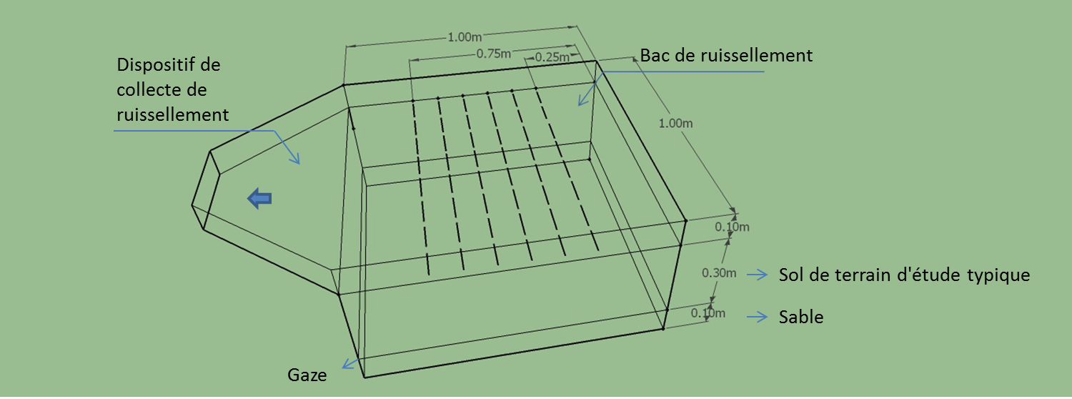
Expériences sous précipitation simulée
Figure 5 Bac de ruissellement pour les expériences de mouvement de gaine sous précipitation simulée, réalisation personnelle en référant Han et al. (2011); García-Fayos et al. (1995); Wang et al. (2012); Han et al. (2011)
Notes:
La première méthode est exécuté dans laboratoire sous la pluie simulé, voici le dispositif: le dispositif de collecte de ruissellement pour collecter les eaux de ruissellement et les pertes de graines; la partie principale qui fournit l'espace pour placer des graines.

Slide 10
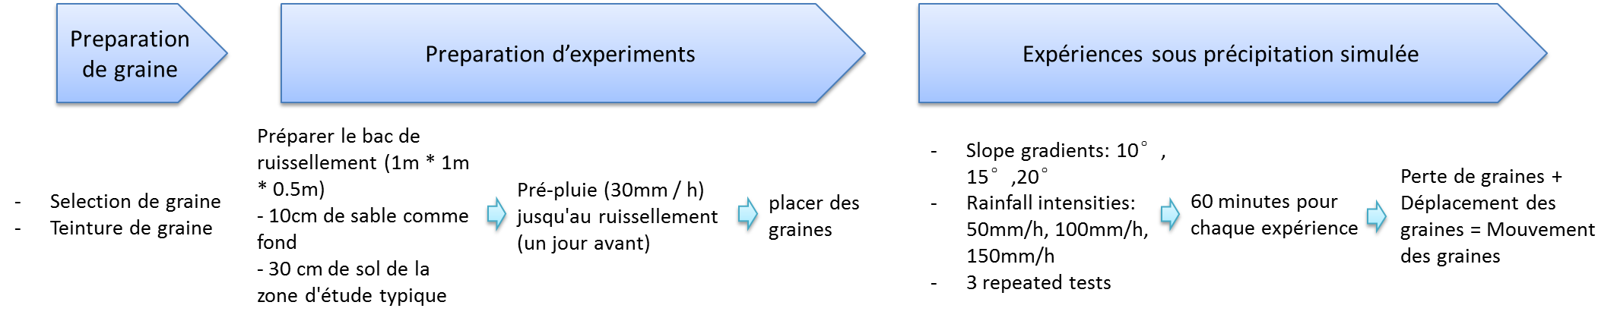
Expériences sous précipitation simulée
Figure 6 Organigramme de la méthode d’expériences de mouvement de graine sous précipitation simulée, réalisation personnelle en référant Han et al. (2011); Wang et al. (2012); García-Fayos et al. (1995); Wang et al. (2012); Han et al. (2011).
Notes:
Avant l’experience, on devra collectioner 30-40 espèces de notre site d'étude selon leur dominance et forme (10 graines pour chaque espèce) pendant leurs périodes de maturité; puis on les teindra en bleu afin de faciliter l'observation du mouvement des graines.
On mettra 10cm de sable et 30cm de sol de la zone d’ étude typique comme fond de bac; Afin de réduire l'hétérogénéité de la surface du sol, une pré-pluie serait exécutée un jour avant l'expérience
Ensuite, les graines seront placées au centre de bac; chaque espèce devra etre placé uniformément dans une meme ligne et les graines plus grandes devront être placées en bas pour ne pas affecter d'écoulement d’eaux
Ensuite, des pluie simulée seront effectuées sur les pente de 10 °, 15 ° et 20 °, sous l’intensité de pluie de 50mm / h, 100mm / h et 150mm / h. Chaque expérience durera une heure et serait répliquée 3 fois, c'est-à-dire 27 expériences totalement. //
On aura le nombre et le ratio de graines perdues, le ratio et la distance de déplacement de graine en fonction de position et nombre des graines dans cette device

Slide 11
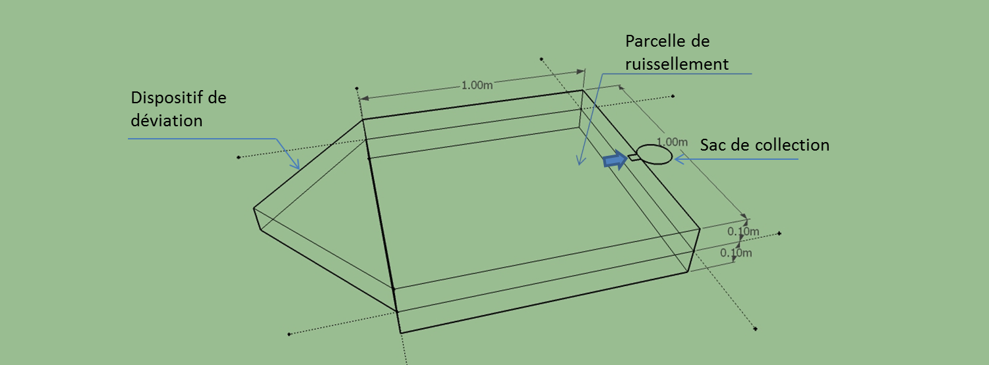
Expériences sous précipitation naturelle
Figure 6 Expériences de mouvement de graine sous précipitation simulée
Figure 7 Bac de ruissellement pour les expériences de mouvement de gaine sous précipitation naturelle, réalisation personnelle en référant Wang et al. (2017)
Notes:
le dispositif de dérivation au-dessus de la parcelle pour éviter l’écoulement détruit la parcelle , la partie principale pour entourer le sol et les graines et le sac de collection

Slide 12
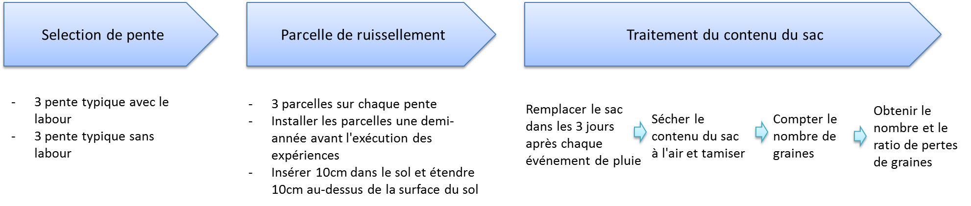
Expériences sous précipitation naturelle
Figure 8 Organigramme de la méthode d’expériences de mouvement de graine sous précipitation naturelle, réalisation personnelle en référant Wang et al. (2017)
Notes:
3 pente typique avec labour et sans labour doivent être sélectionnées respectivement sur notre site d'étude
Après noter les coordonnées et le gradient de pente, trois parcelles doivent être placées sur chaque pente, entre la moitié et un an avant l'expérience. Les parcelle seront insérée à 10 cm dans le sol et prolongée de 10 cm au-dessus de la surface du sol.
Le sac devrait être remplacé dans les 3 jours après chaque événement de pluie. Après sécher et tamiser le contenu de sac, le nombre de graines collecté par espèce devra etre compté afin d'obtenir le nombre de pertes de graines et le ratio de perte de graines

Slide 13
Autres méthodes
NIRS pour la banque de graine
Méthode de marquage fluorescent pour le mouvement de graine

Slide 14
Conclusion
 |  | Advantages | Défauts
Banque de graine | Méthode d'émergence des semis | Couramment utilisé Moins laborieux Utile pour un grand volume d'échantillons de sol | Exiger une serre et une surveillance Sous-estimation de la densité des banques de semences du sol Évaluer incomplètement la composition de la banque de graines du sol
 | Méthode d'éxtraction des semis | Plus précis et complet | Inaccepté pour un grand volume d'échantillons de sol Grande charge de travail opéreration compliquée
Mouvement de graine | Sous précipitation simulée | Estimer la perte de graines et le déplacement des graines Plus facile à réaliser en laboratoire | Moins rigoureux et précis Plus de détails nécessaires selon le site d'étude
 | Sous précipitation naturelle | Plus rigoureux et précis | - Plus laborieux Difficile de prévoir les précipitations naturelles Estimer seulement la perte de graines Plus de détails nécessaires selon le site d'étude

Slide 15
Référence
Chapple, D. (2017). The Influence of Climate and Seed Dispersal on Restoration in the San Francisco Bay. UC Berkeley. ProQuest ID: Chapple_berkeley_0028E_17240. Merritt ID: ark:/13030/m5w42s77. Retrieved from https://escholarship.org/uc/item/9sx9k8z4
Dongli Wang, Juying Jiao, Dong Lei, Ning Wang, Huadong Du, Yanfeng Jia, Effects of seed morphology on seed removal and plant distribution in the Chinese hill-gully Loess Plateau region, CATENA, Volume 104, 2013, Pages 144-152, ISSN 0341-8162, https://doi.org/10.1016/j.catena.2012.11.003.
Durán Zuazo, V.H. & Rodríguez Pleguezuelo, C.R. Agron. Sustain. Dev. (2008) 28: 65. https://doi.org/10.1051/agro:2007062
Esteve Agelet, Lidia, "Single seed discriminative applications using near infrared technologies" (2011). Graduate Theses and Dissertations. 12023. https://lib.dr.iastate.edu/etd/12023
Farhadi, Mostafa (2015). Applications of visible and near infrared spectroscopy for sorting and identification of tree seeds. Diss. (sammanfattning/summary) Alnarp : Sveriges lantbruksuniv., Acta Universitatis agriculturae Sueciae, 1652-6880 ; 2015:103
Garciafayos, P & Recatalá, T.M. & Cerdà, Artemi & Calvo-Cases, Adolfo. (1995). Seed population dynamics on badland slopes in SE Spain. J. Veg. Sci.. 6. 691-696. 10.2307/3236439.
Gonzalez, S.& Ghermandi, L., Comparison of methods to estimate soil seed
banks: The role of seed size and mass, Community Ecology 13(2): 238-242, 2012, Doi: 10.1556/ComEc.13.2012.2.14
Juying Jiao, Luyan Han, Yanfeng Jia, Ning Wang, Dong Lei, Linyu Li, Can seed removal through soil erosion explain the scarcity of vegetation in the Chinese Loess Plateau?, Geomorphology, Volume 132, Issues 1–2, 2011, Pages 35-40, ISSN 0169-555X, https://doi.org/10.1016/j.geomorph.2011.04.033.
Li, X., Liu, W. & Tang, C.Q. Ecol Res (2010) 25: 1171. https://doi.org/10.1007/s11284-010-0742-y
Luyan Han, Juying Jiao, Yanfeng Jia, Ning Wang, Dong Lei, Linyu Li, Seed removal on loess slopes in relation to runoff and sediment yield, In CATENA, Volume 85, Issue 1, 2011, Pages 12-21, ISSN 0341-8162.
Pimentel, D. Environ Dev Sustain (2006) 8: 119. https://doi.org/10.1007/s10668-005-1262-8
Price, J. N., Wright, B. R., Gross, C. L. and Whalley, W. R. D. B. (2010), Comparison of seedling emergence and seed extraction techniques for estimating the composition of soil seed banks. Methods in Ecology and Evolution, 1: 151–157. doi:10.1111/j.2041-210X.2010.00011.x
Weerasinghe, U. R., Akiko, S., Palitha, J. and Seiki, T. (2008), The role of the soil seed bank in vegetation recovery on an oceanic island severely damaged by introduced goats. Applied Vegetation Science, 11: 355–364. doi:10.3170/2008-7-18458
Yu, W. -J., Jiao, J. -Y., Chen, Y., Wang, D. -L., Wang, N., and Zhao, H. -K. (2017) Seed Removal due to Overland Flow on Abandoned Slopes in the Chinese Hilly Gullied Loess Plateau Region. Land Degrad. Develop., 28: 274–282. DOI: 10.1002/ldr.2519.

Slide 16
Merci à votre attention
LIU Shimeng
Tuteur : Séraphine Grellier

